Slide 1
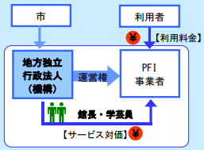
３ 具体的な取組と成果（イ 未整備の施設・エリアの整備）
①大阪中之島美術館
○大阪市が収集した第一級の美術品コレクションの活用が図られるよう、新美術館の整備を決定。
○民間のノウハウを活用した効率的かつ効果的な施設運営を行うため、公共施設等運営事業「コンセッション方式」（※）を日本の美術館として初めて導入。2022年2月に「大阪中之島美術館」が開館。
※ 公共施設等運営事業「コンセッション方式」：
利用料金の徴収を行う公共施設について、施設の
所有権を公共主体が有したまま、施設の運営権を
民間事業者に設定する方式。
公的主体が所有する公共施設等について、民間
事業者による安定的で自由度の高い運営を可能と
することにより、利用者ニーズを反映した質の高い
サービスを提供。
【事業スキームの概要】
・(地独)大阪市博物館機構はPFI事業者に運営権を設定
・PFI事業者は来館者等から直接利用料金等を収受し、
当該収入を充当し運営を行う
・機構は収入と運営費の差額をサービス対価として支払う
・館長・学芸員は機構からPFI事業者に出向する
（機構が直接給料を支払う在籍出向）
出典：大阪中之島美術館運営事業実施方針
○大阪中之島美術館
大阪市が所蔵する第一級のコレクションを活用して、大阪市立美術館や東洋陶磁美術館とは異なる新たな魅力あふれる美術館を整備することにより、歴史的にも文化的にも豊かな蓄積をもつ中之島の魅力向上に貢献。
開館記念「超コレクション展―99のものがたり―」には、会期42日間で12万6310人と目標の1.37倍の来館者が訪れた。
349

Slide 2
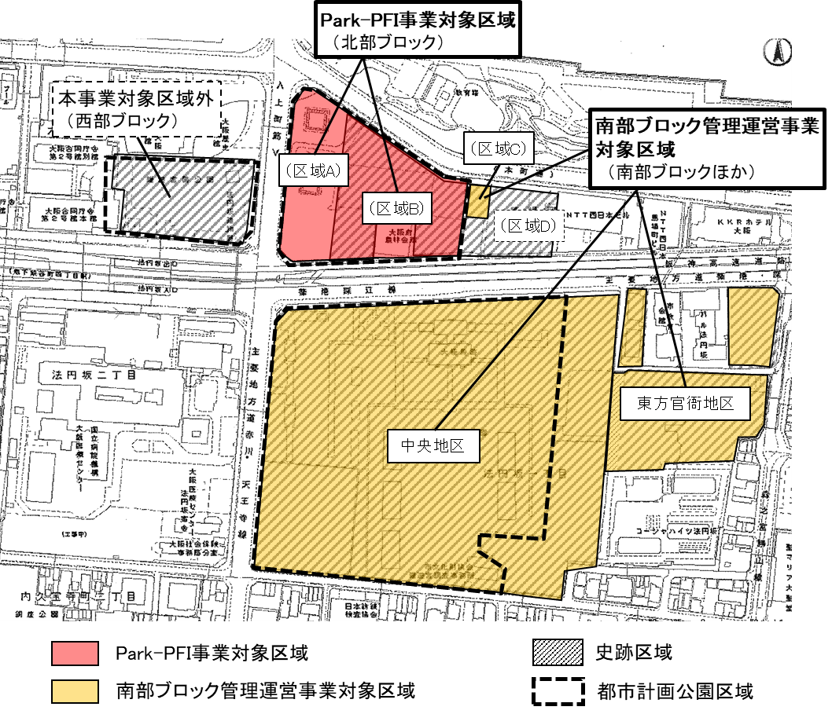
３ 具体的な取組と成果（イ 未整備の施設・エリアの整備：今後の取組）
②難波宮跡公園
（難波宮跡公園（北部ブロック）整備運営事業及び難波宮跡（南部ブロック）管理運営事業）
○難波宮跡公園は、都心部に保存された広がりのある貴重なオープンスペースとして、日常的な憩いの場となっているが、未整備のエリアがあり、知名度もそこまで高くないなど、歴史的資源としてのポテンシャルを活かしきれていない。
○大阪・関西万博を契機に、北部・南部ブロック一体となった様々な取組を行い、難波宮跡への集客力を高め、難波宮の知名度向上をめざすため、難波宮跡のイメージを体感できる公園整備や賑わい創出を担う民間事業者を選定し、今後、官民連携で取り組んでいく。
■公募概要
北部ブロックの整備と、北部ブロックと南部ブロック一体の管理運営（利活用）を行う事業者を公募。
〇北部ブロック
➣事業概要：Park-PFIを用いた公園整備、
ソフト的な魅力向上業務の実施。
➣維持管理：民間事業者の収益により実施。
➣事業期間：20年間
〇南部ブロック
➣事業概要：ソフト的な魅力向上業務、
維持管理・情報発信業務の実施。
➣維持管理：現在の維持管理費にて実施。
➣事業期間：20年間（北部ブロックに合わせる。）
350

Slide 3
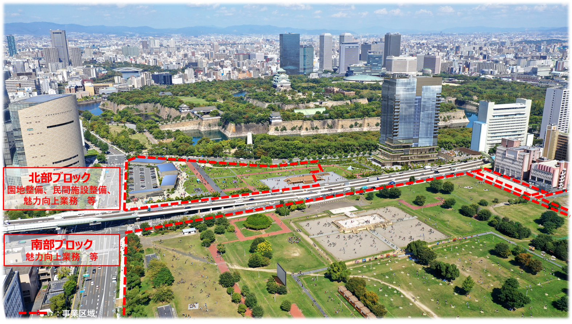
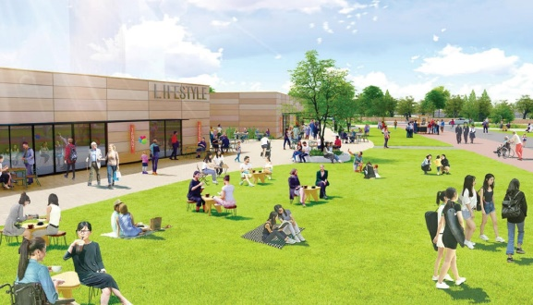
３ 具体的な取組と成果（イ 未整備の施設・エリアの整備：今後の取組）
②難波宮跡公園
（難波宮跡公園（北部ブロック）整備運営事業及び難波宮跡（南部ブロック）管理運営事業）
完成予想パース※
■主な提案
◇民間施設整備に関する提案【北部ブロック】
・便益施設４棟の整備
（レストラン、カフェ、スイーツ店等）
・駐車場・駐輪場の整備
◇園地整備に関する提案 【北部ブロック】
・遺構表示、芝生広場
◇魅力向上業務に関する提案
【北部ブロック・南部ブロック】
・歴史ガイドツアー
・エクササイズ（ヨガ、太極拳等）関連
・伝統芸能特別公演
・フードフェス など
■事業期間～
北部ブロックの工事着手から20年間
■スケジュール（予定）
2023年春 南部ブロック運営開始
2023年冬頃 北部ブロック工事着手
2025年春頃 北部ブロック運営開始
南方面からの鳥瞰図
北部ブロックの公園整備（西側）
351
※提案段階のものであり、今後の協議により変更となる場合があります。

Slide 4
３ 具体的な取組と成果（イ 未整備の施設・エリアの整備：今後の取組）
③万博記念公園
（万博記念公園駅前周辺地区活性化事業）
〇万博記念公園駅前周辺地区の活性化に向けて、民間事業者とともに「大規模アリーナを
中核とした大阪・関西を代表する新たなスポーツ・文化の拠点づくり」を推進。
基本コンセプト
大規模アリーナを中核とした大阪・関西を代表する新たなスポーツ・文化の拠点
土地貸付方法
一般定期借地権（50年）※一部売払いも可
経緯
2019年10月 公募開始 2021年5月 選定委員会による審査を踏まえ、事業予定者決定。
○イメージパース(全体)（事業予定者の提案内容）
アリーナ棟（西日本最大級のスペック）
■最大収容人数
18,000人（固定観客席13,400席）
■延床面積
69,550㎡
■想定年間イベント
165回
■想定来館者数
約180万人／年
■開業目標
2027年秋頃(変動する可能性あり。)
352

Slide 5
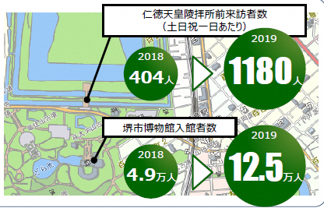
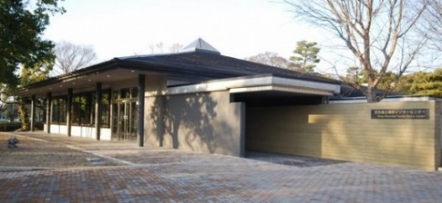
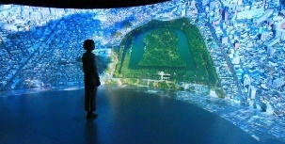
３ 具体的な取組と成果（イ 未整備の施設・エリアの整備）
④百舌鳥・古市古墳群
（百舌鳥・古市古墳群の世界遺産登録）
○世界遺産の百舌鳥・古市古墳群の保存・活用の取組を推進。百舌鳥古墳群の価値を
理解してもらい、保護意識の醸成に取り組むとともに、堺の魅力として広く情報を発信。
○百舌鳥・古市古墳群（仁徳天皇陵古墳））
○百舌鳥・古市古墳群の世界遺産登録の効果
出典：(公財)大阪観光局HP
出典：大阪府、大阪市及び堺市における観光施策の連携について【報告】2020年1月
○2021年3月には、来訪するすべての方
のゲートウェイとして、世界遺産「百舌鳥・
古市古墳群」の価値や魅力を伝えるガイ
ダンス機能等を備えた「百舌鳥古墳群ビ
ジターセンター」がオープン。
○百舌鳥古墳群ビジターセンター
353

Slide 6
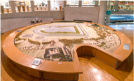
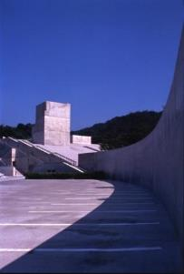

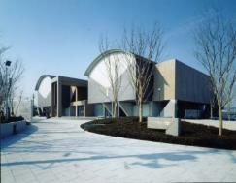
３ 具体的な取組と成果（イ 未整備の施設・エリアの整備）
⑤大阪府立博物館
○府立文化施設では、利用者サービスを高め、博物館施設の魅力向上を図るため、民間ノウハウを活用する管理運営制度を導入。
「府立近つ飛鳥博物館・近つ飛鳥風土記の丘」
日本を代表する群集墳である「一須賀古墳群」の保存のため、史跡指定及び公有化がなされ、1986年に開園。
全国的にもまれな古墳の専門博物館として研究・展示を行っており、世界遺産「百舌鳥・古市古墳群」のガイダンス施設としての役割も担っている。
・建築物として魅力あり、展示手法、コンセプトも良いが、立地上、集客が難しい。
民間ノウハウを活用する指定管理者制度を導入。
「府立弥生文化博物館」
大阪府内の発掘調査により蓄積された膨大な考古資料を公開展示する場として、日本有数の弥生集落である国史跡「池上曽根遺跡」の隣接地に弥生時代の専門博物館を開園。
「日本文化の源流」である弥生時代を通じて日本文化を考え、理解する場を提供している。
・博物館施設の管理状況が悪く、利用者へのサービス提供が行われておらず、ニーズに対応できていない。
民間ノウハウを活用する指定管理者制度を導入。
354

Slide 7
４ 今後の取組の方向性
今後の取組に向けた課題
各施設の整備や魅力向上は図られつつあるが、施設ごとに管理・運営する体制であるため、施設同士の連携等による包括的なブランディングが十分にできていない。
今後の取組の方向性
公園や文化施設のポテンシャルを最大限に発揮できるよう、民間ノウハウのさらなる活用や未整備エリアの整備を推進し、府域の南北軸・東西軸を意識した施設ごとの連携やエリアのブランディングに取り組むことにより、歴史・伝統・文化や自然を感じることのできる都市空間づくりを推進し、大阪の都市ブランドを向上させる。
355

